Slide 1
Занятие № 10
ТЕМА : “КОСТНАЯ ТКАНЬ”.

Slide 2
ЦЕЛЬ ЗАНЯТИЯ:
Изучить химический состав, строение и функциональные особенности костной ткани. Сформировать представление о костной ткани как специализированной соединительной ткани, состоящей из минерализованного межклеточного вещества и трех типов клеток.Познакомиться с классификацией костных тканей. Обратить внимание нато, что остеобласты и остеоциты - клетки мезенхимного происхождения,а остеокласты происходят из стволовой клетки крови. Отметить роль надкостницы и эндоста в регене-рации костной ткани. Изучить основные этапы прямого и непрямого остеогенеза.

Slide 3
Контрольные вопросы
1. Общая морфо-функциональная характеристика и классификация костных тканей.
2. Диффероны костной ткани . Остеогенные клетки, остеобласты, остеоциты . Активные и неактивные остеобласты . Световая и электронная микроскопия. Синтез остеоцита остеобластами и особенности минерализации органического матрикса .
3. Остеоциты . Световая и электронная микроскопия. Функции.
4. Остеокласты. Световая и электронная микроскопия. Дифференцировка цитоплазмы остеокласта на зоны. Механизм резорбции костной ткани остеокластами.
5. Матрикс костной ткани . Органический и минеральный компоненты.
6. Строение кости как органа . Компактное и губчатое вещество.Системы костных плас-тинок . Строение и функции надкостницы. Эндост.
7. Гистогенез костных тканей. Прямой и непрямой остеогенез. Строение эпифизарной хрящевой пластинки роста.
8. Возрастные изменения и регенерация костной ткани

Slide 4
Микропрепараты для самостоятельной работы:

Slide 5
Препарат 1. Прямой остеогенез. Окраска гематоксилином – эозином.
Под м / у найти перекладины или трабекулы грубоволокнистой кости, окрашенные оксифильно. При б/ у на поверхности трабекул увидеть остеобласты - клетки кубической или цилиндрической формы с базофильной цитоплазмой. В оксифильно окрашенном межклеточном веществе располагаются остеоциты, тела которых заключены в костные
полости - лакуны. В некоторых участках трабекулы частично подвергаются разрушению вследствие резорбирующей деятельности остеокластов - крупных многоядерных клеток с оксифильной цитоплазмой. На поверхности костных трабекул резорбирующая деятель-ность остеокластов приводит к появлению лакун , придающих им неровный, изъеденный вид. В мезенхиме, окружающей островки костной ткани, найти кровеносные сосуды.

Slide 6
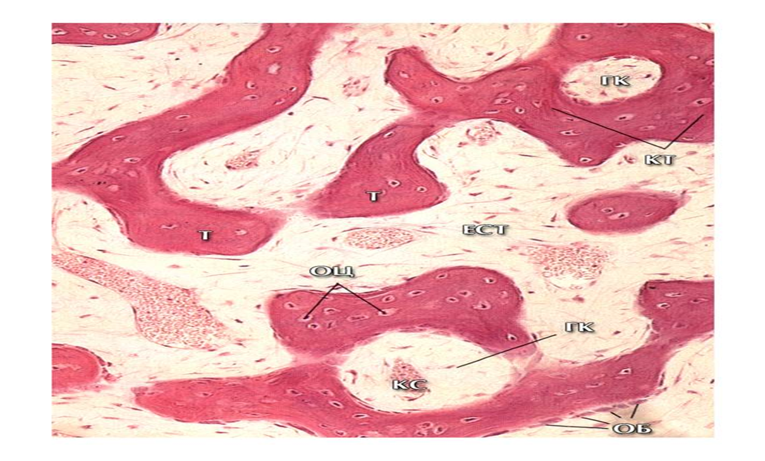
Препарат 1. Прямой остеогенез. Окраска гематоксилином - эозином.

Slide 7
Препарат 2.Непрямой остеогенез (развитие кости на месте хрящевой модели). Окраска гематоксилином – эозином.
Под м / у найти в хрящевой модели эпифизы и диафиз. Эпифизы образованы гиалино-вым хрящом и снаружи покрыты надхрящницей. В диафизе рассмотреть формирующие-ся трабекулы из грубоволокнистой костной ткани, которые образуют костную манжетку, участки разрушения хряща. В зоне образования кости найти под б/у остеобласты и остео-класты.

Slide 8
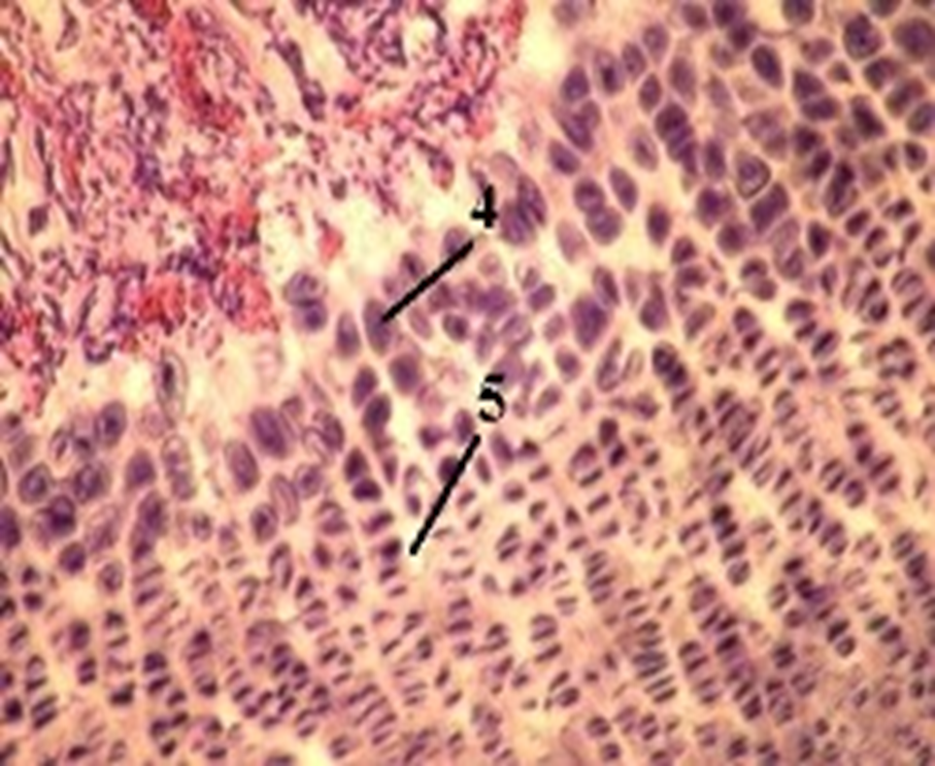
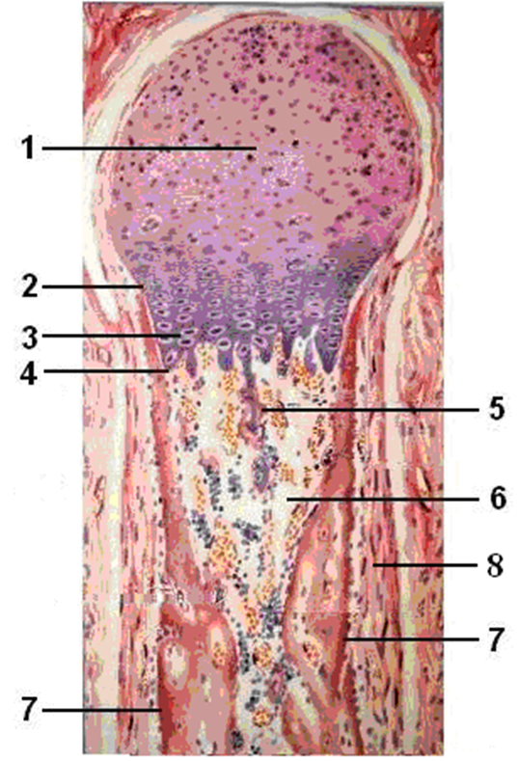
Препарат 2.Непрямой остеогенез (развитие кости на месте хрящевой модели). Окраска гематоксилином – эозином.

Slide 9
Препарат 3. Диафиз трубчатой кости в поперечном срезе. Метод Шморля.
Под м / у увидеть надкостницу , системы костных пластинок, эндост. Под б/ у рассмотреть наружный и внутренний слои общих пластинок, между ними располагается остеонный слой. Между остеонами находятся вставочные пластинки - остатки остеонов предыдущих генераций. В центре каждого остеона увидеть канал, с находящимся в нем кровеносным сосудом.

Slide 10
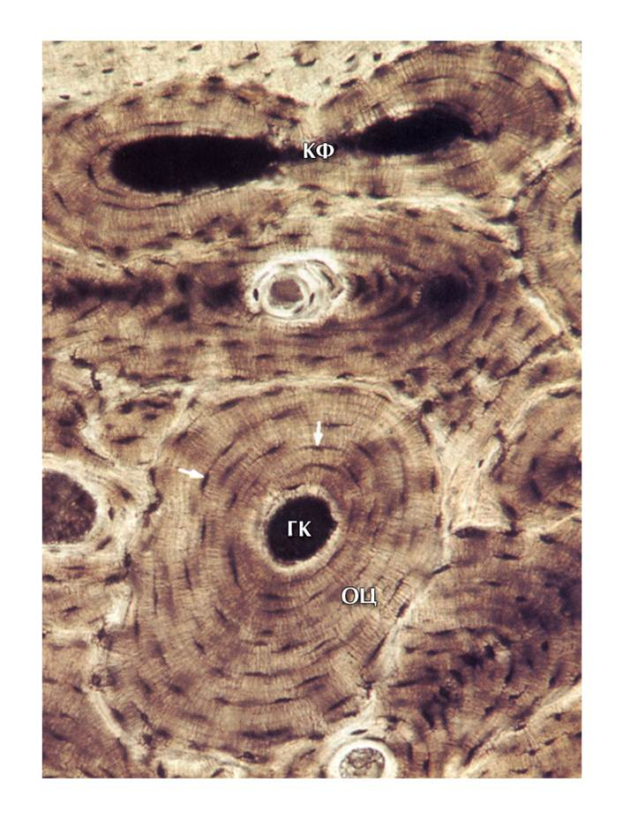
Препарат 3. Диафиз трубчатой кости в поперечном срезе. Метод Шморля.

Slide 11
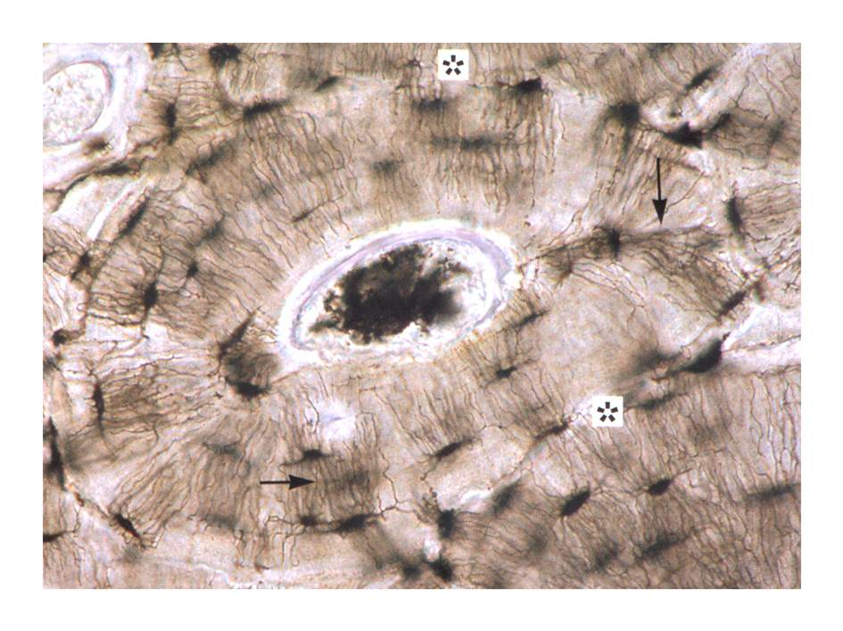
Препарат 3. Диафиз трубчатой кости в поперечном срезе. Метод Шморля.

Slide 12
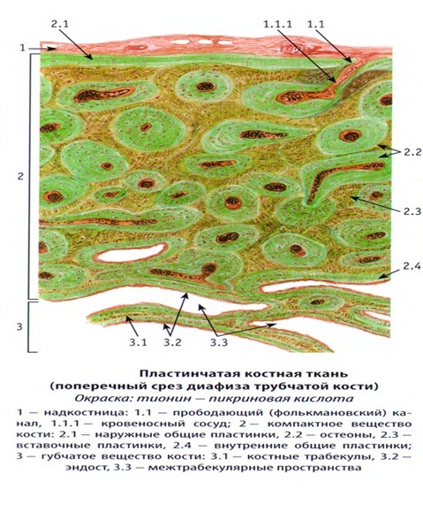
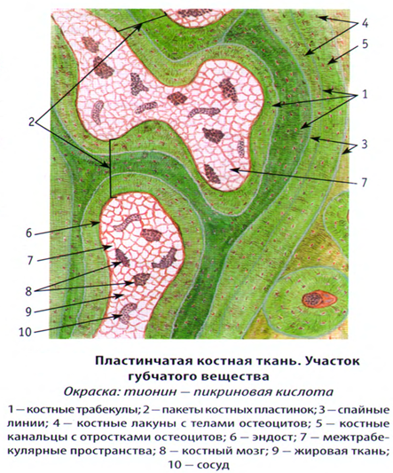
Препарат 3. Диафиз трубчатой кости в поперечном срезе. Метод Шморля.

Slide 13
Схемы для зарисовки

Slide 14
Развитие кости из мезенхимы (прямой остеогенез)

Slide 15
Строение диафиза трубчатой кости

Slide 16
Остеокласт. Механизм резорбции костной ткани.

Slide 17
Схемы для опроса и самоконтроля

Slide 18
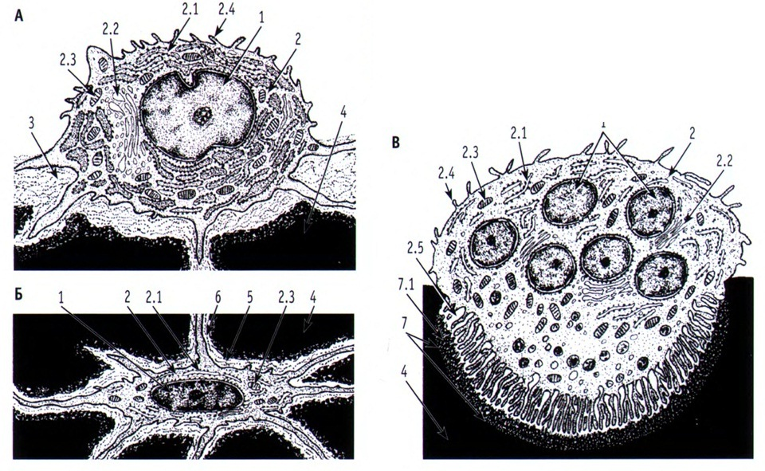

Slide 29
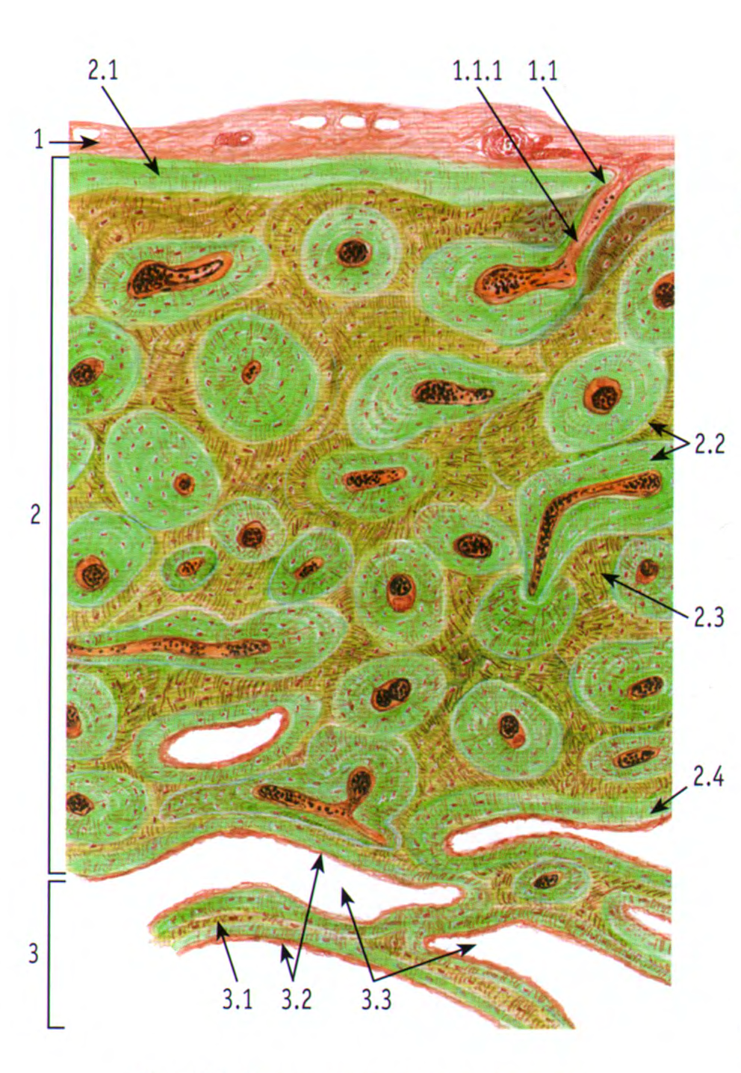

Slide 30
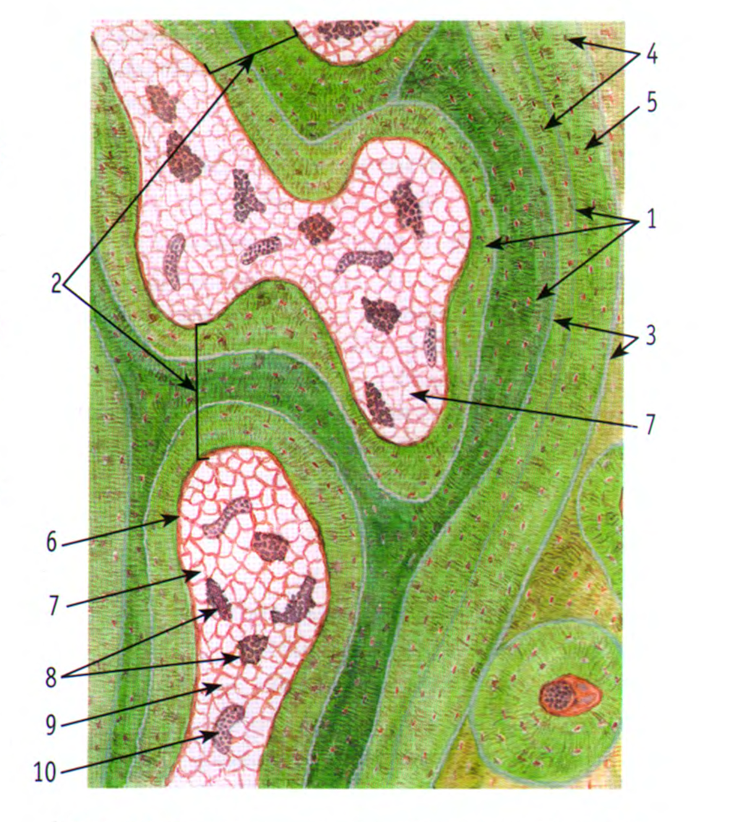

Slide 31


Slide 32
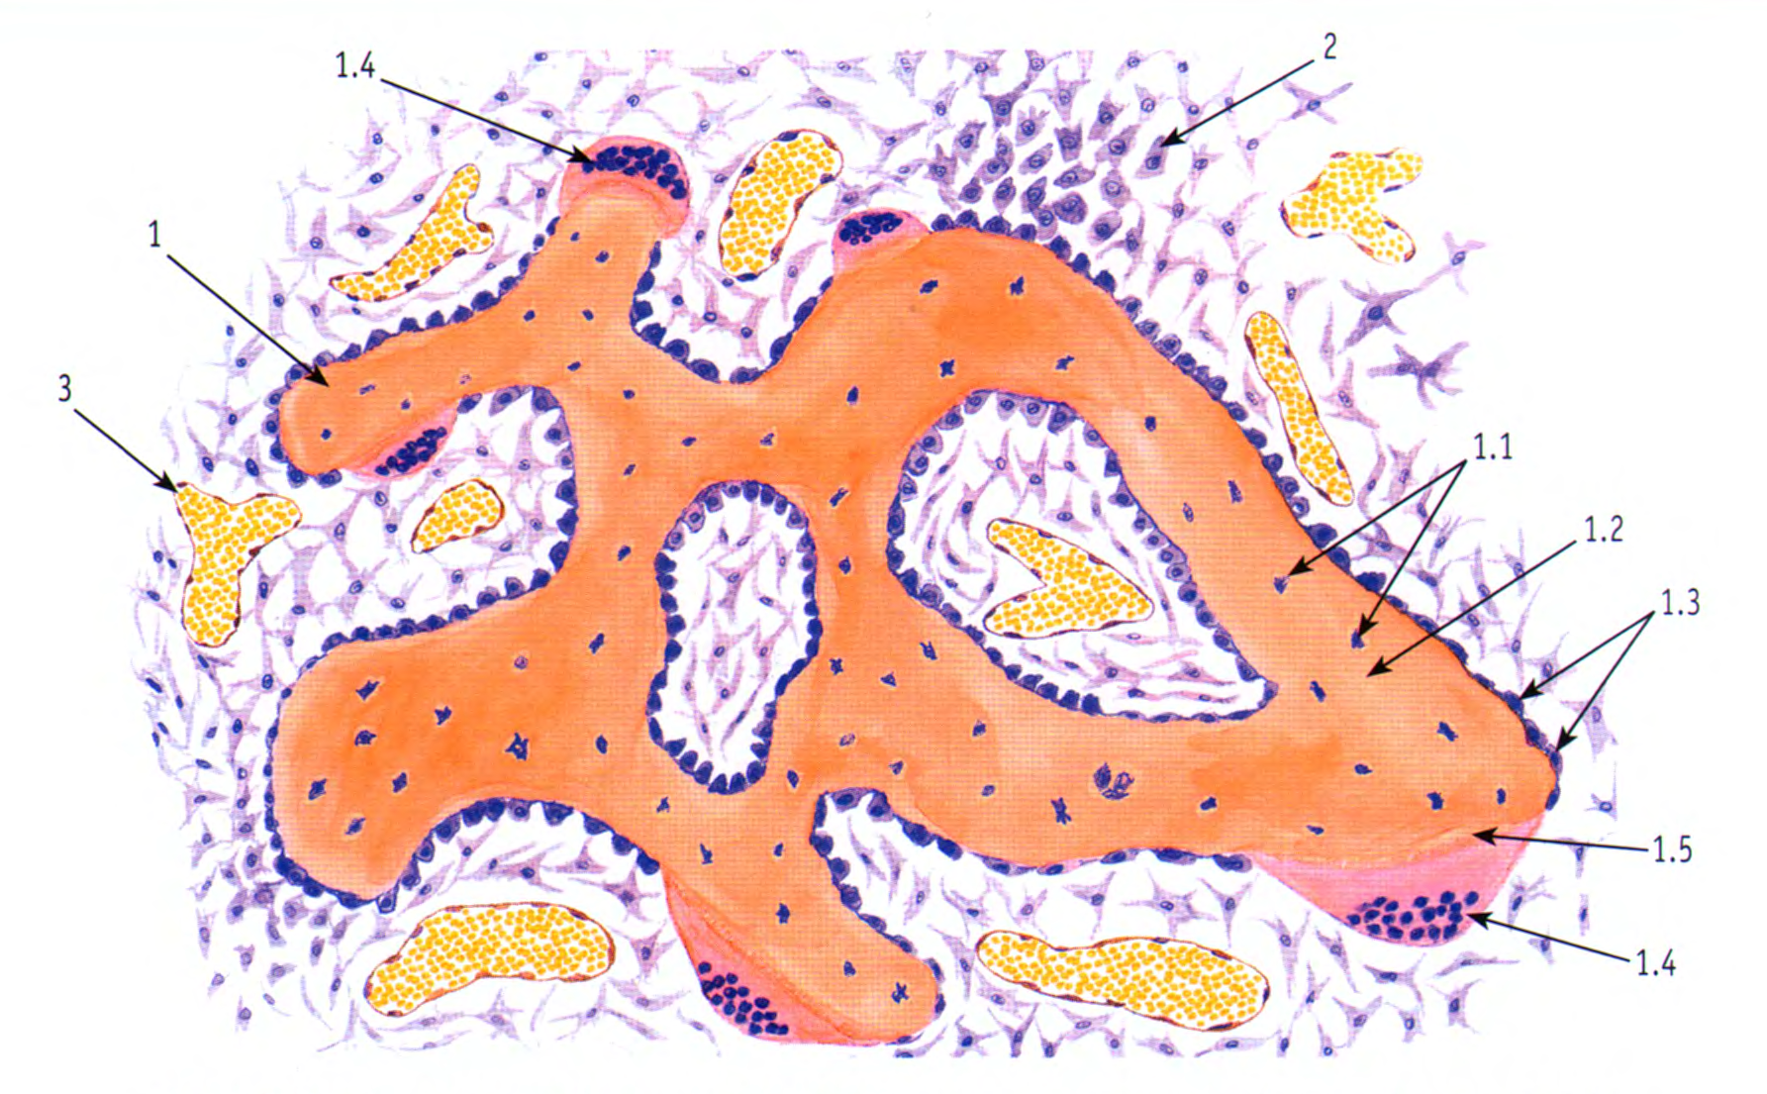

Slide 36
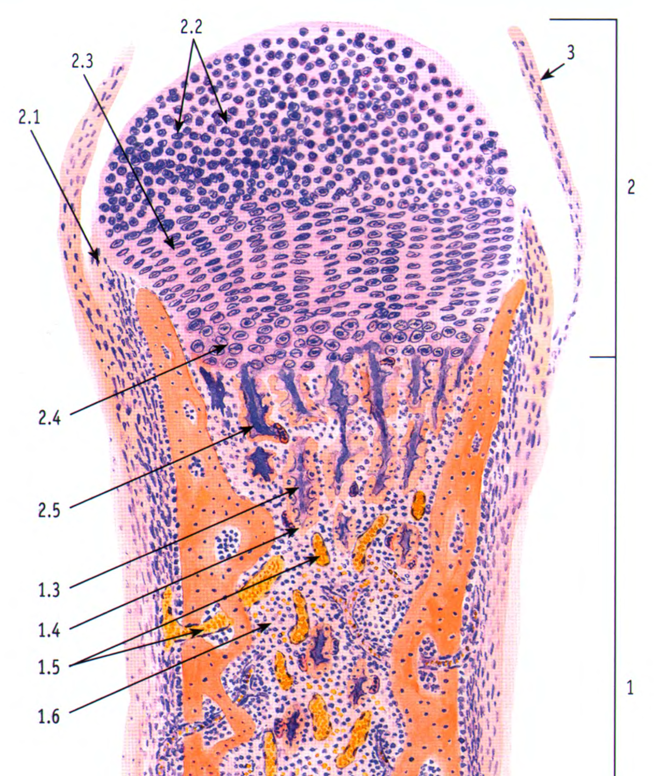
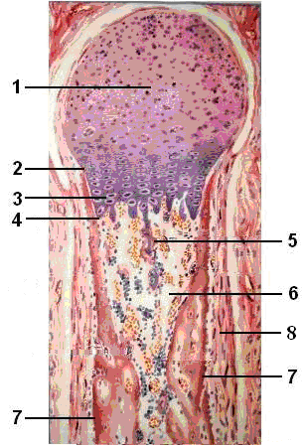

Slide 37
